Slide 1
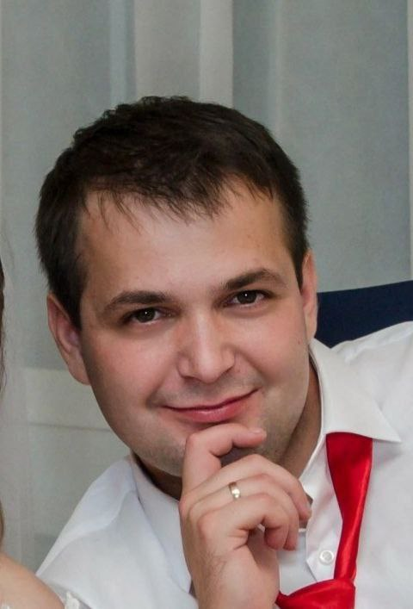
Доброго дня
Мене звати Сергій і ця презентація про мене

Slide 2
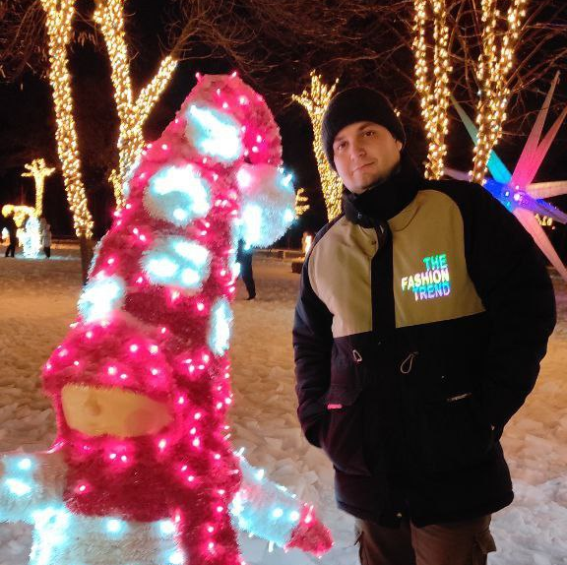
Про мене:
Моє повне ПІБ: Борсук Сергій Андрійович . Мені 28 років .Я народився 17.12.1993 р. в місті Вільнянськ,Запорізької області.

Slide 3
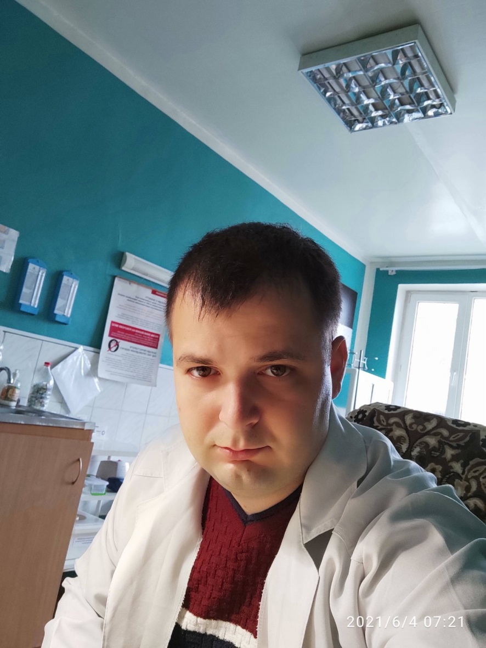
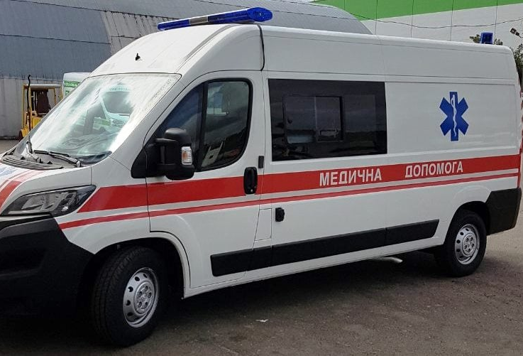
Моя робота:
В мене дві офіційних роботи .
Я працюю фельдшером ШМД та фельдшером виправної колонії №20 вже 7 років.

Slide 4
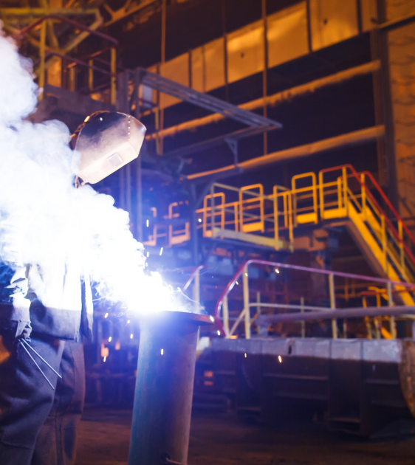
Освіта:
В 2011 році я закінчив 11 класів.
3 2011 по 2014 навчався в Запорізькому медичному коледжі та здобув диплом за спеціальністью «Лікувальна справа».
За 7 років роботи в медицині я зрозумів, що хочу отримати вищу освіту за іншою спеціальністю та розвиватися в іншій сфері.
Зараз у 2022 році вступив до ЗНУ на спеціальність Металургія .

Slide 5

Мої захоплення:
У свій вільний час іноді я полюбляю грати в комп'ютерні ігри.

Slide 6
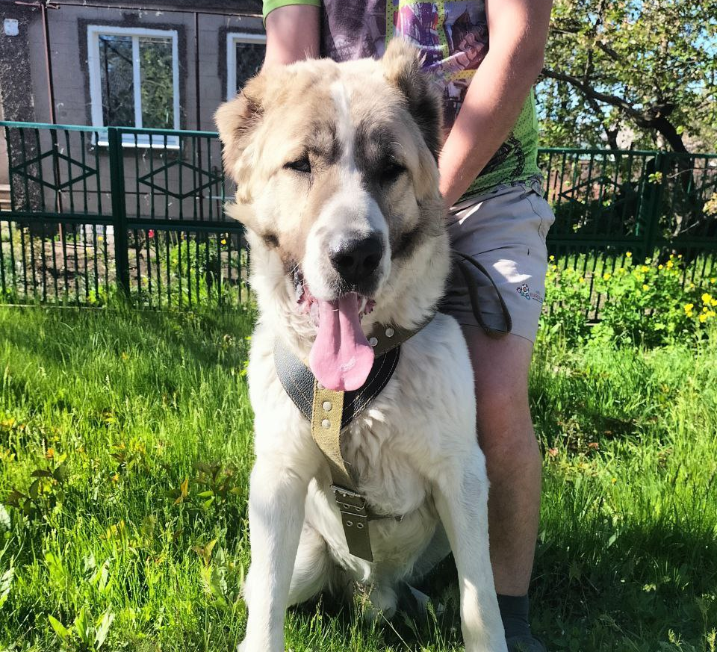
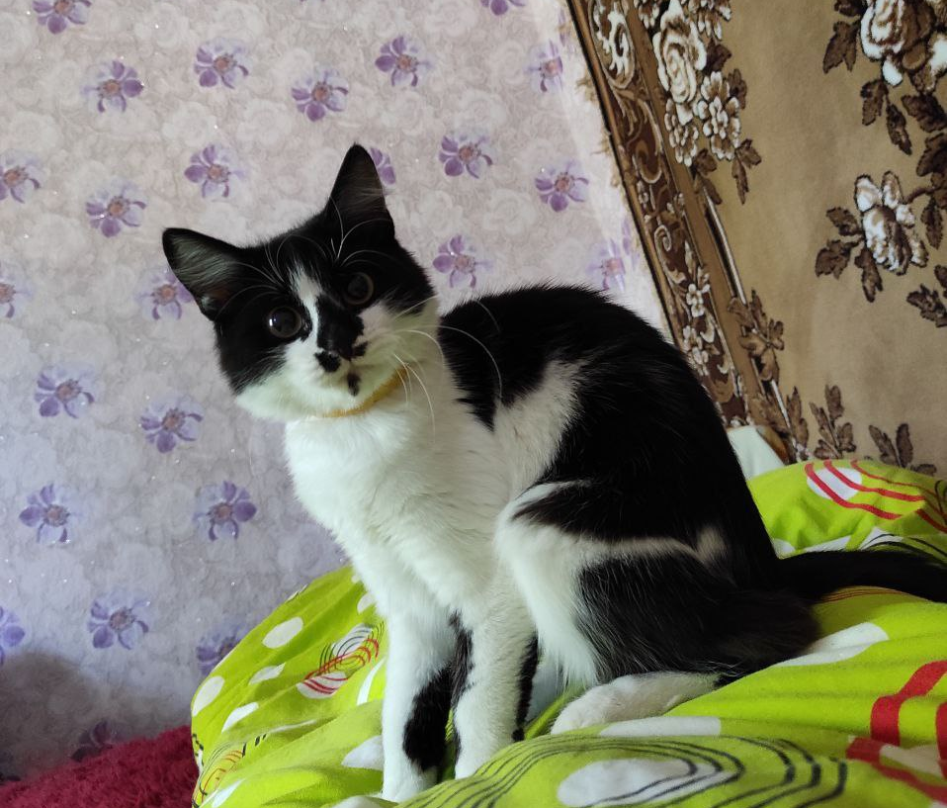
В мене є домашні улюбленці

Slide 7
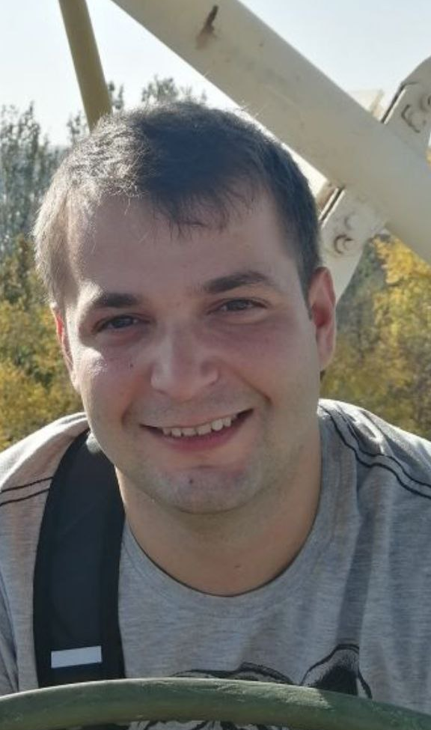
Я ще довго можу розповідати про себе, але презентацію вже треба завершувати.
ДЯКУЮ ЗА УВАГУ

